Slide 1
Тренди веб-дизайну
2024

Slide 2
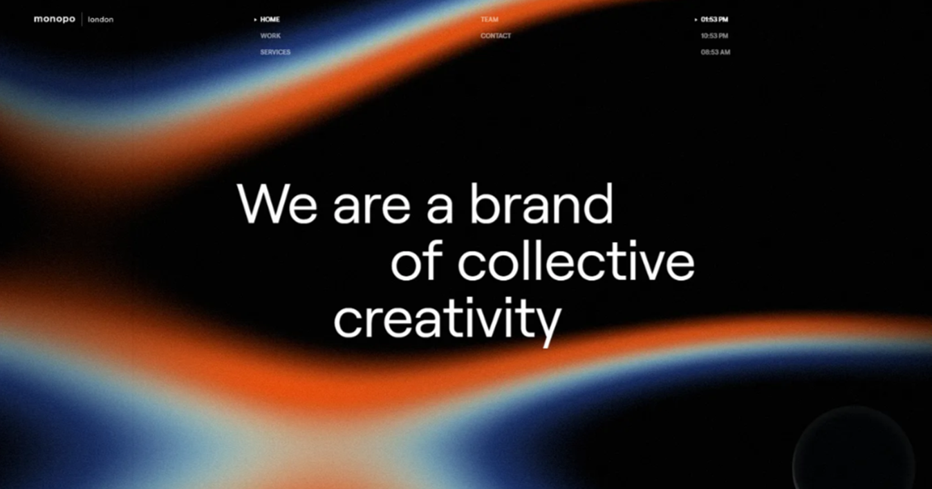
Складні градієнти: глибина та інтерактивність без анімації
Тренд на складні градієнти набирає обертів.
Ці ускладнені варіації класичних градієнтів додають плоским зображенням глибини та інтерактивності, створюючи ілюзію руху без використання анімації.

Slide 3
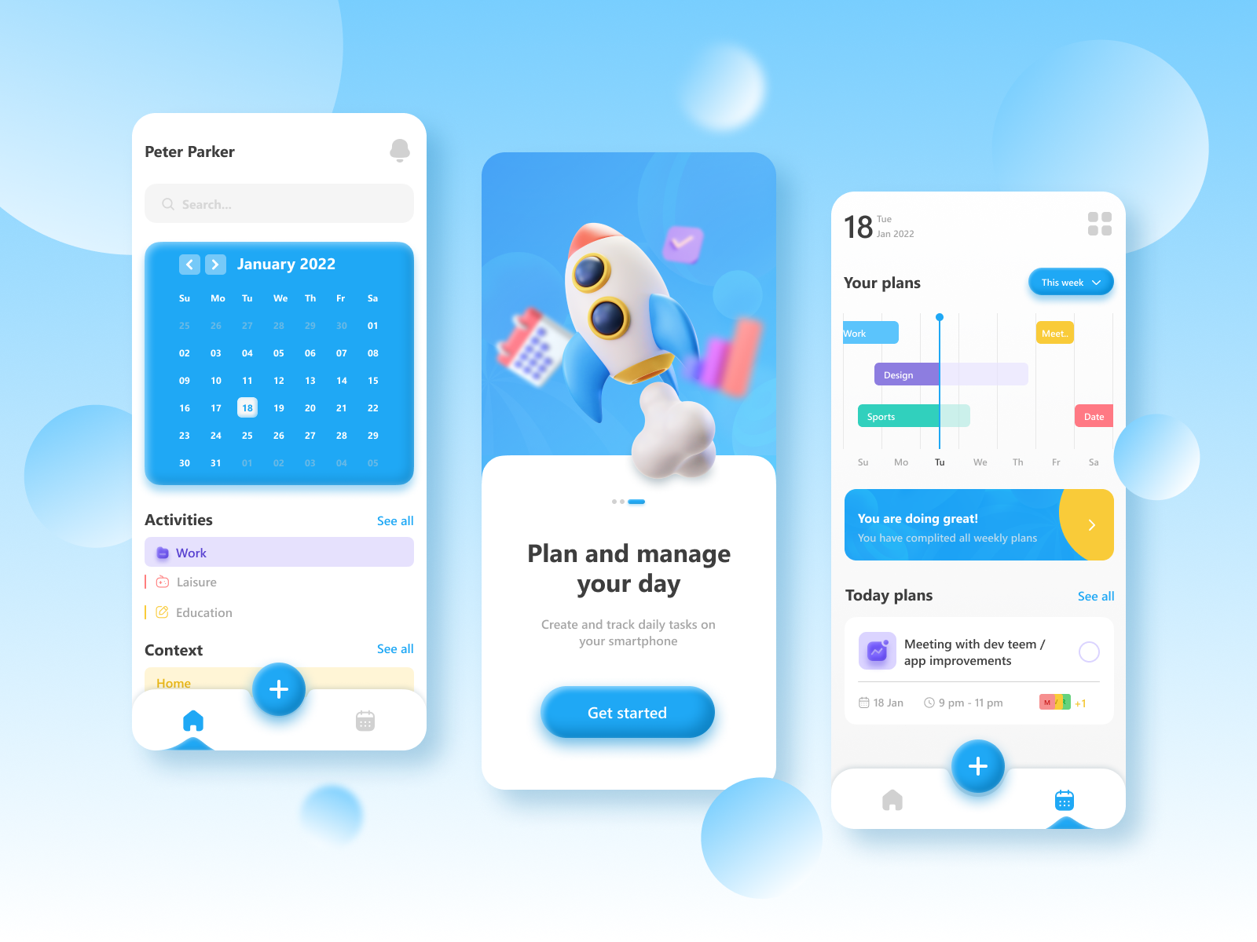
Клейморфізм: дружелюбний дизайн з 3D елементами
Клейморфізм - це новий тренд в веб-дизайні, який робить інтерфейси більш привабливими, дружелюбними та інтерактивними.
Характеристиками:
Яскраві, пастельні та світлі кольори
Великі закруглені кути
Внутрішні та зовнішні тіні
Мінімалістичний стиль

Slide 4
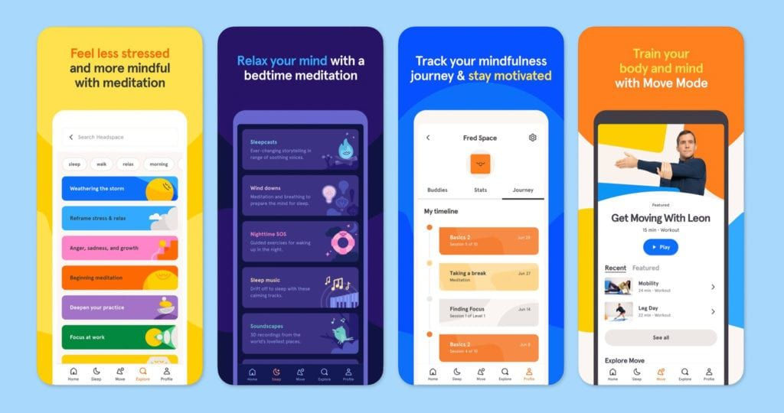
Поведінковий дизайн: дизайн, що розуміє та мотивує
Поведінковий дизайн - фокусується на впливі людської поведінки на процес створення продуктів, послуг та систем.
Поєднує в собі:
Психологію;
Дизайн;
Технологію;
Креатив.

Slide 5
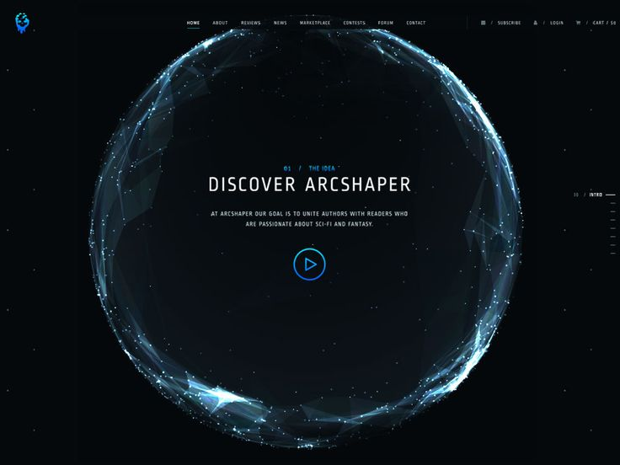
Науково-фантастичний дизайн:
Захоплює майбутнім:
Натхнення з літератури, кіно, та мистецтва sci-fi.
Привертає увагу, позиціонує бренд як сучасний.
Ідеально для технологічних компаній.

Slide 6
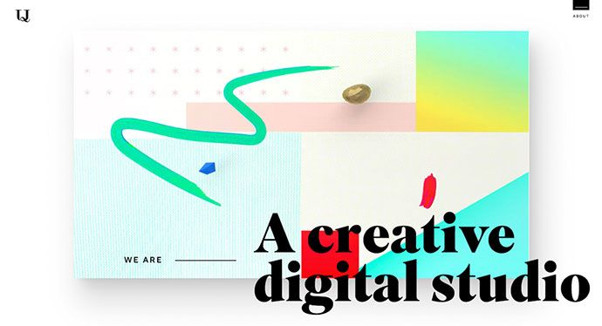
Дизайн у стилі Memphis:
Ностальгія за 80-ми з сучасним оновленням:
Яскраві кольори та геометричні форми.
Незвичайні шрифти та візерунки.
Гра з контрастами та масштабом.

Slide 7
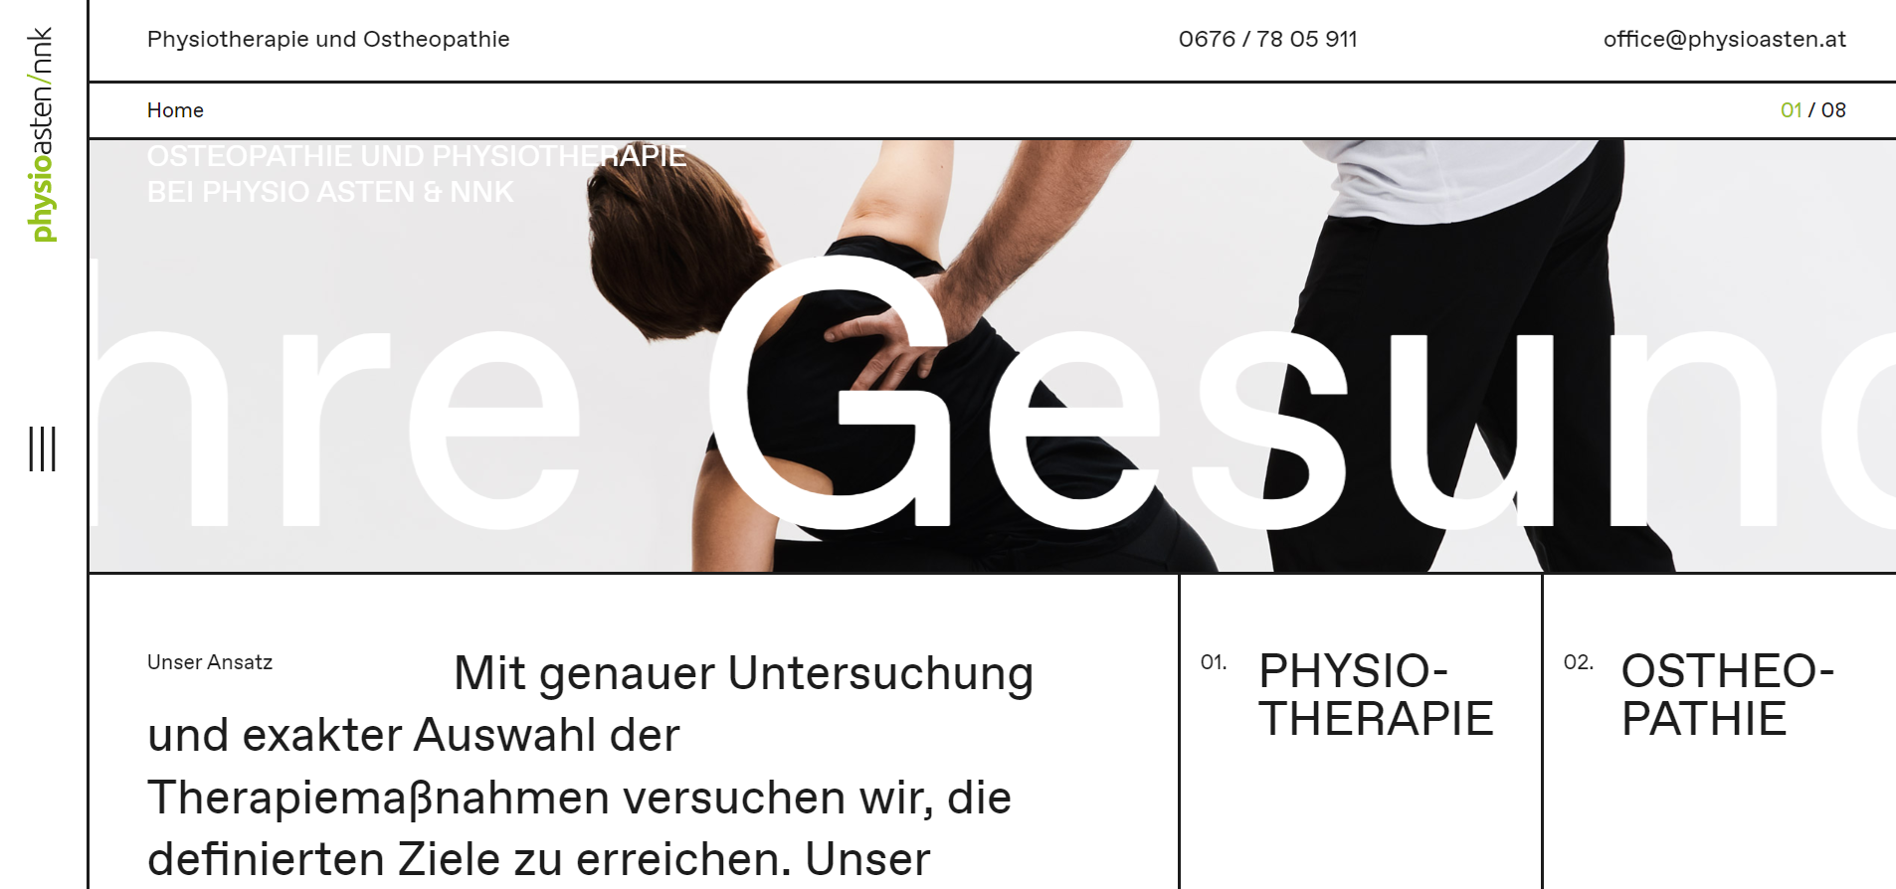
Видимі кордони:
Структура та чіткість:
Розділяють контент та роблять його зрозумілим.
Створюють візуальну ієрархію.
Покращують читабельність.

Slide 8
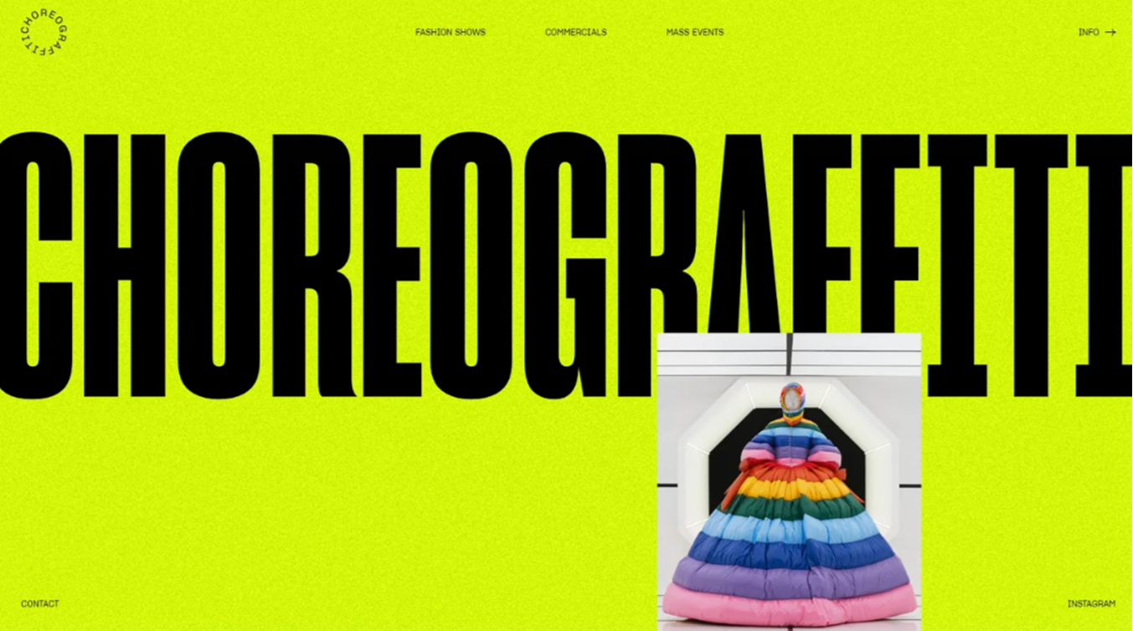
Габаритна типографіка:
Вражаючий перший погляд:
Замінює зображення на домашній сторінці.
Привертає увагу та зацікавлює користувачів.
Створює чітку та зрозумілу структуру.

Slide 9
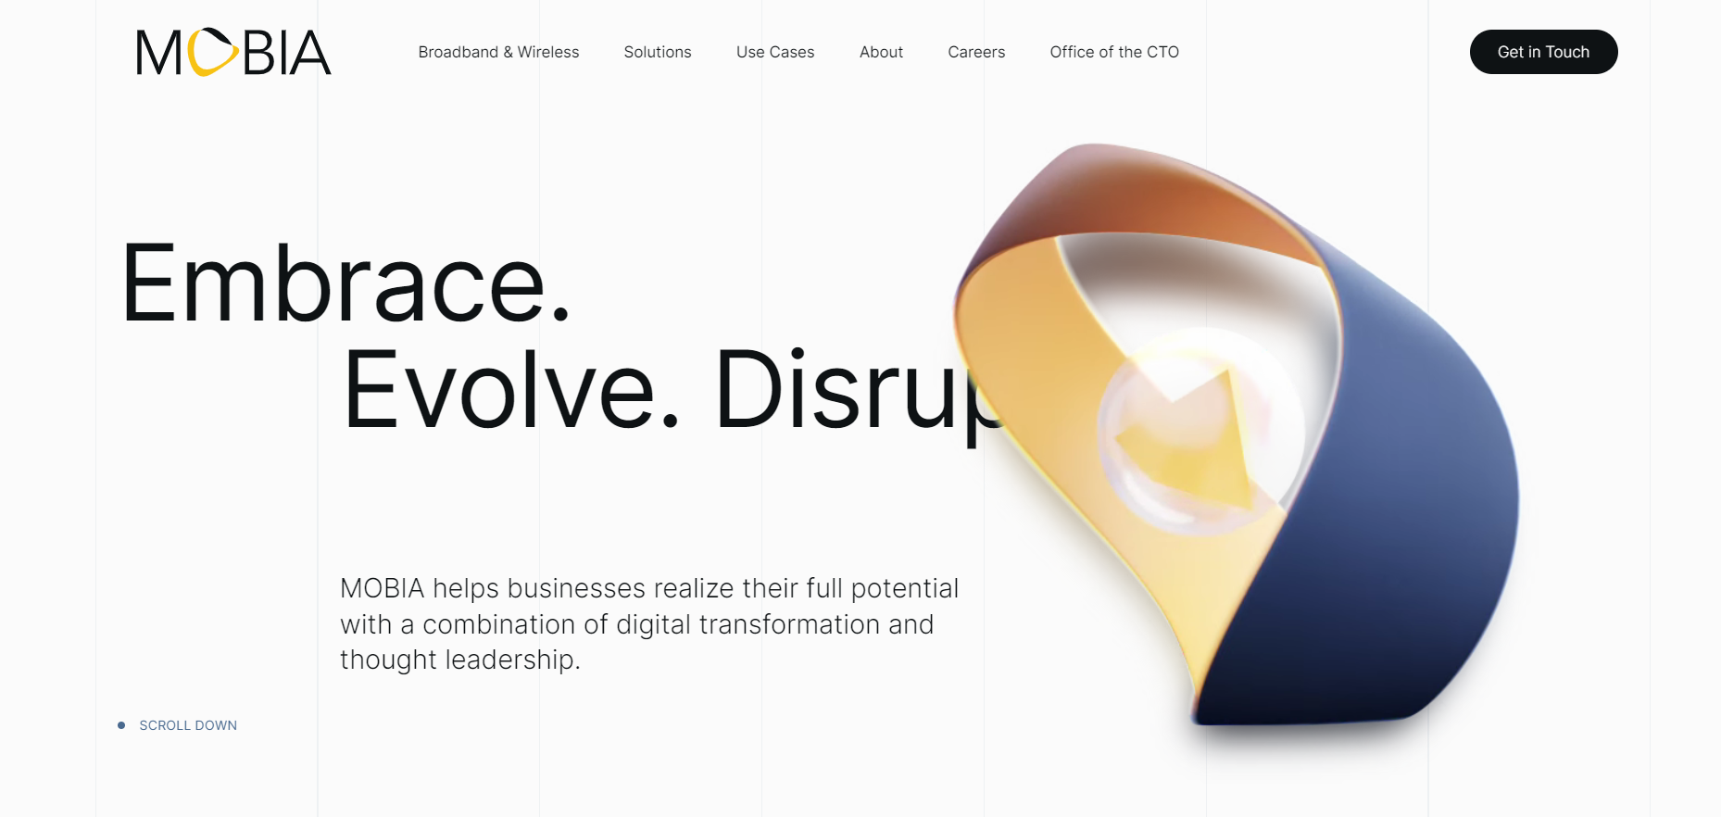
Захоплюючі інтерактиви:
Привабити та утримати:
Інтерактивні елементи роблять сайт динамічним.
3D-анімації, відео та графіка візуалізують контент.
Збільшують час перебування на сайті та залучення.

Slide 10
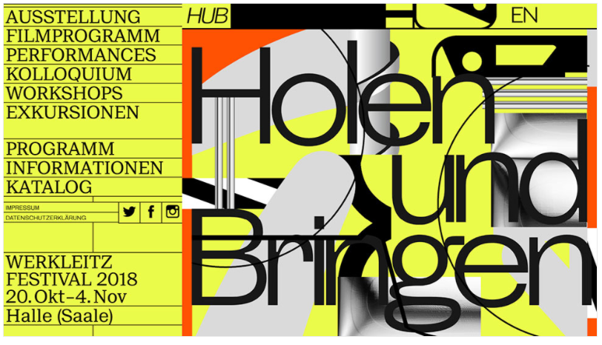
Бруталізм:
Сила простоти:
Натхнення з архітектурного стилю 1950-х.
Відмова від зайвого декору та мінімалізм.
Сфокусовано на функціональності та змісті.

